Slide 1
Data Visualizing(시각화) 함수
20155434 김청빈
9/13 월: 함수 조사/설명
9/16 목: 파이토치 viz로 구현 설명

Slide 2
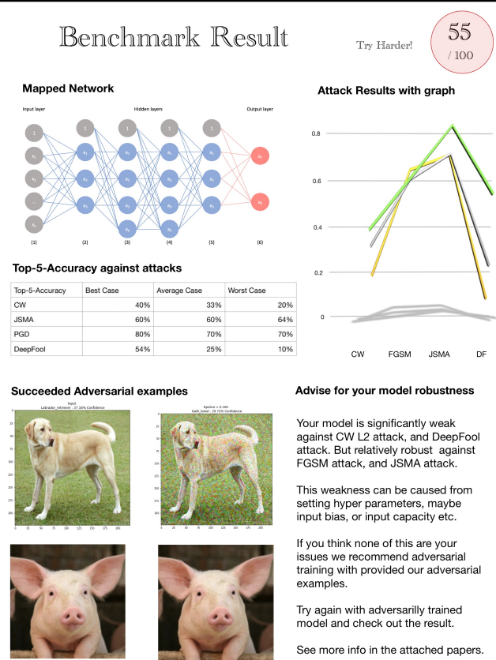
Data를 어떻게 파이썬에서 시각화 할 것인가?
1. 표 함수
2. 그래프 함수
3. 이미지 함수
4. 점수/텍스트(설명) 함수
5. mapped network 함수
6. 파이토치 viz에 적용(목요일)

Slide 3
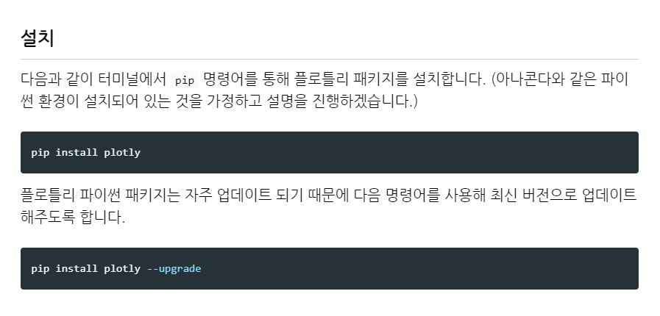
플로트리 라이브러리 설치
출처: https://wooiljeong.github.io/python/python_plotly/

Slide 4
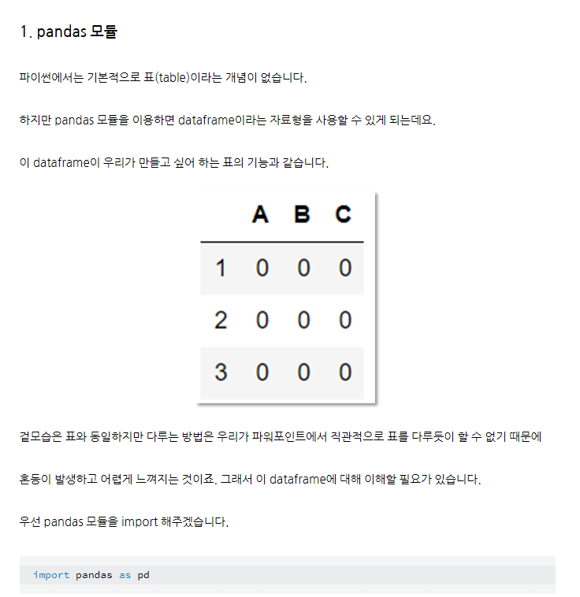
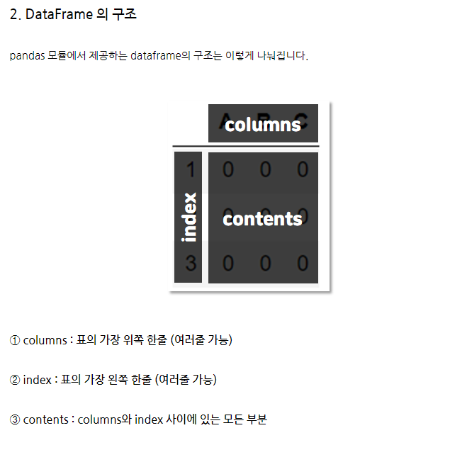
1. 표 함수
출처https://m.blog.naver.com/jsk6824/221975377628

Slide 5
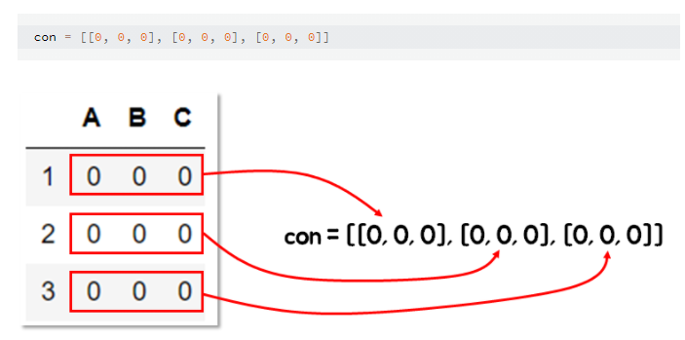
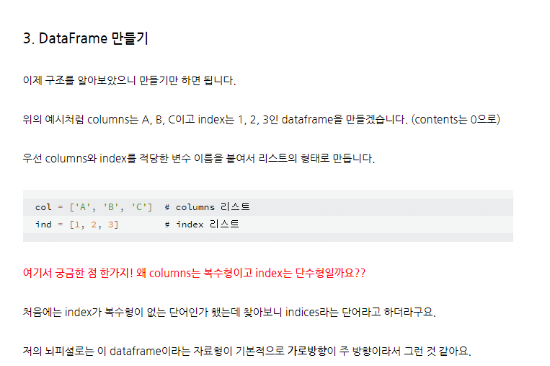
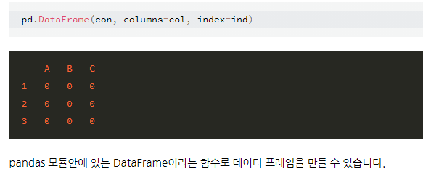
모델에서 받은 결과값을 변수로 받은 뒤 con에 대입하면 끝

Slide 6
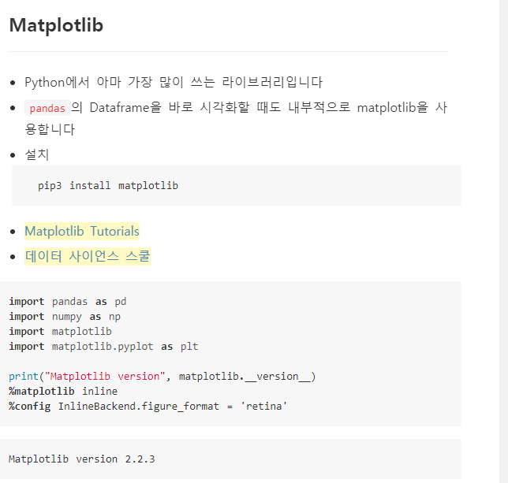
2. 그래프 부분
관련 라이브러리 설치(파이썬 3.9이후부터는 라이브러리 설치가 잘 안될 수도 있음 : 3.6~3.8로 구현)
출처https://zzsza.github.io/development/2018/08/24/data-visualization-in-python/

Slide 7
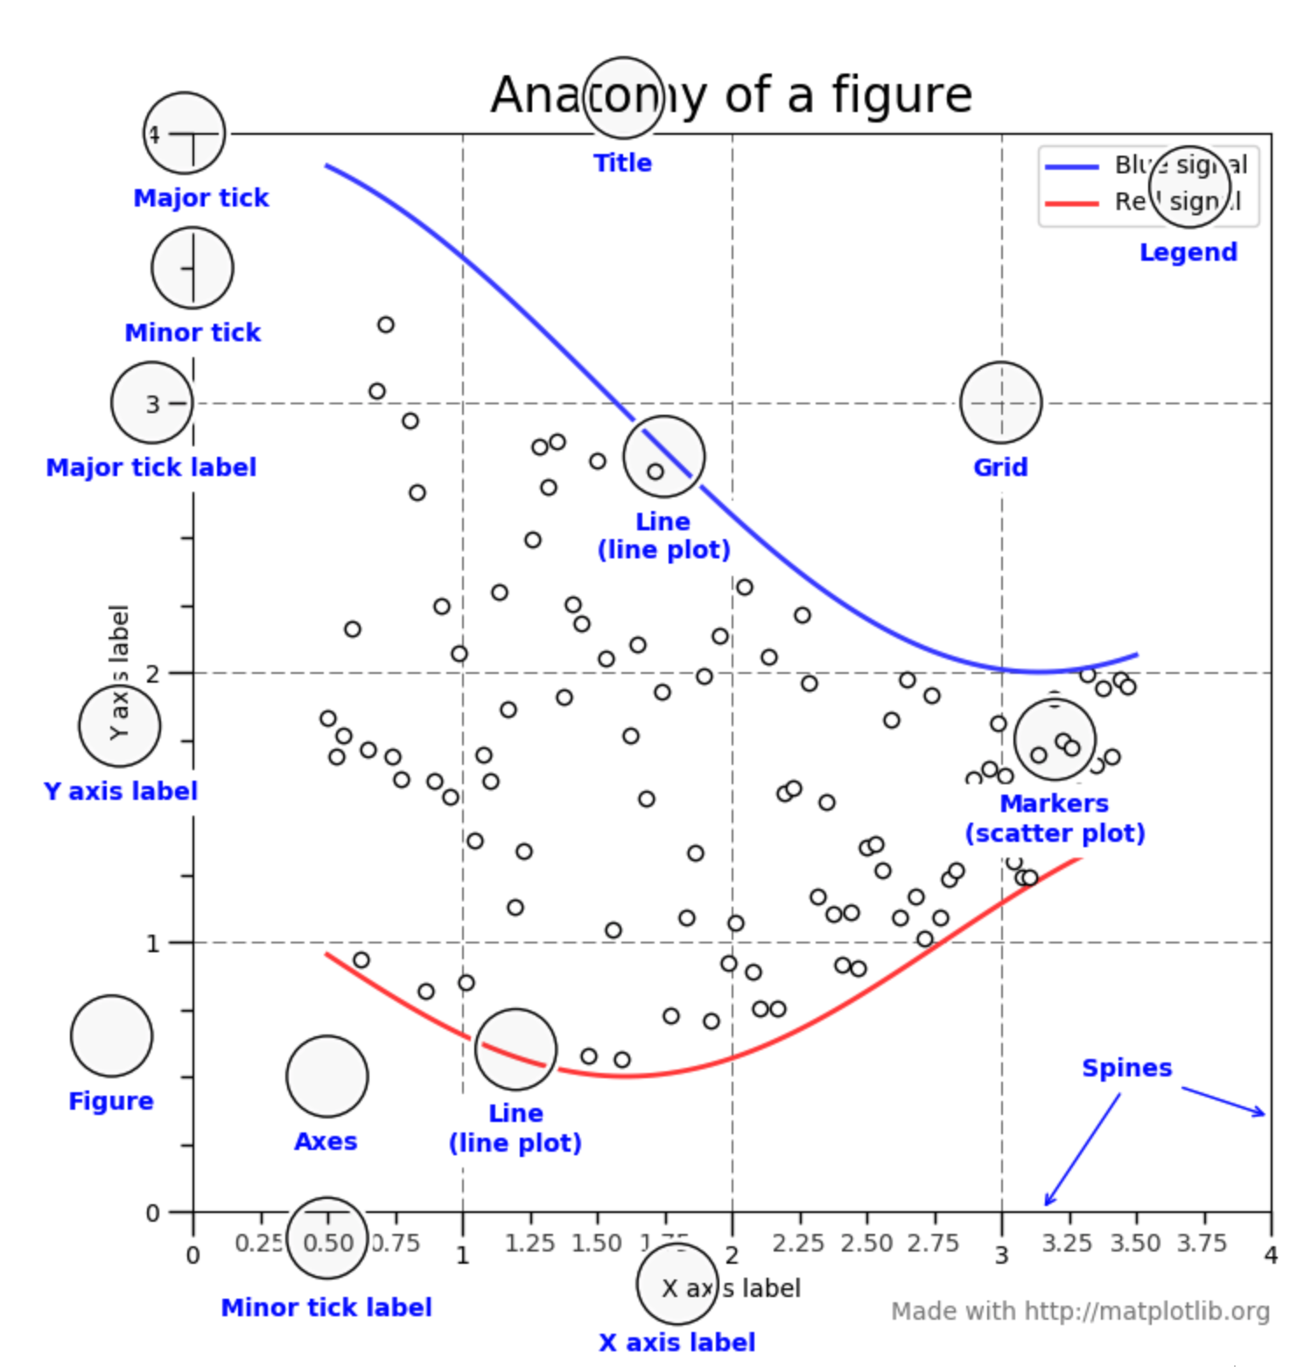
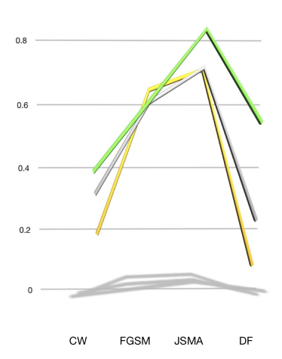
프로젝트에 실제로 사용될 함수는 x축,y축,major/minor tick label,legend,line이 될 것
Line을 그리기 위해 (x,y)값이 필요

Slide 8
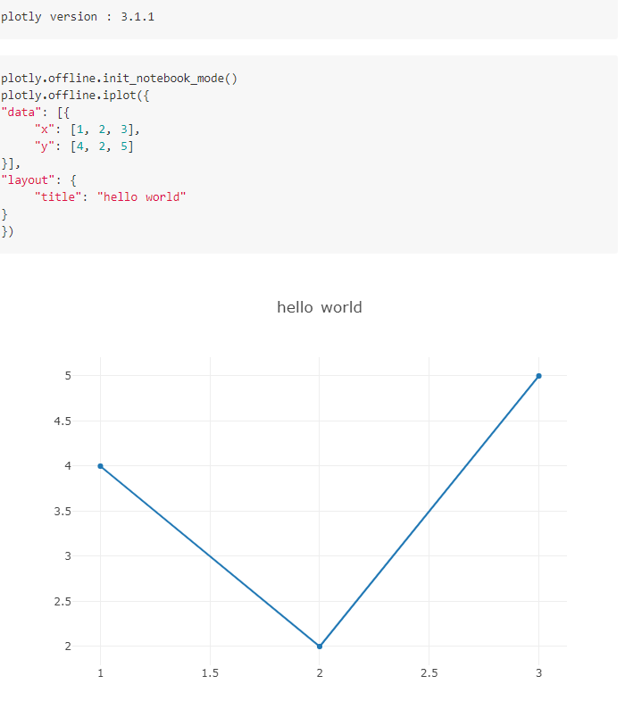
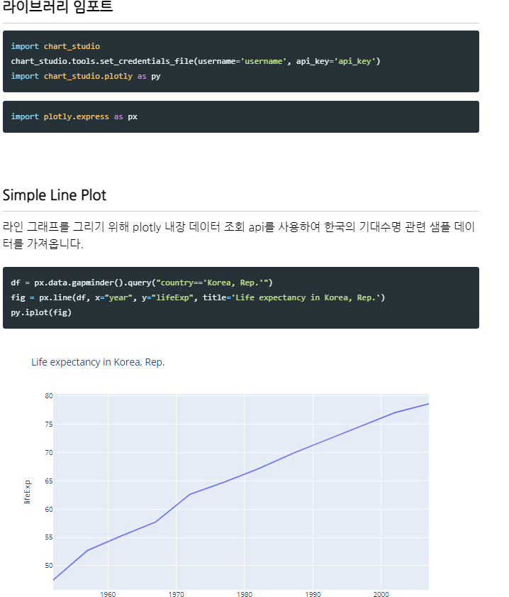
그래프 구현하기 전에….
x,y값을 외부에서 불러오는 case
x,y값을 직접 대입하는 case

Slide 9
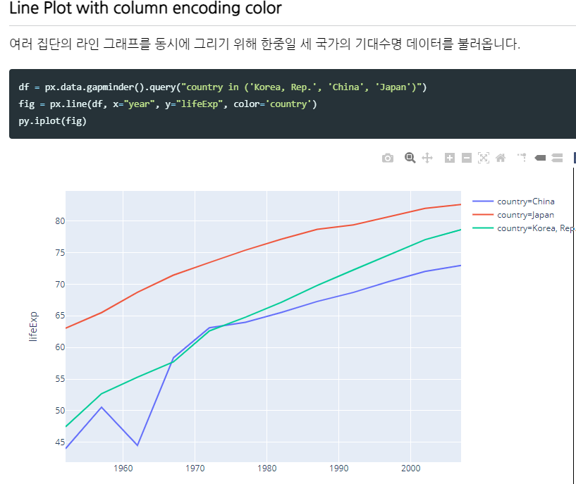
그래프 구현함수
https://wooiljeong.github.io/python/plotly_03/
x와 y의 값을 알면 그래프를 그릴 수 있다.
그래프 색 함수인 color를 사용해 그래프 차별화

Slide 10
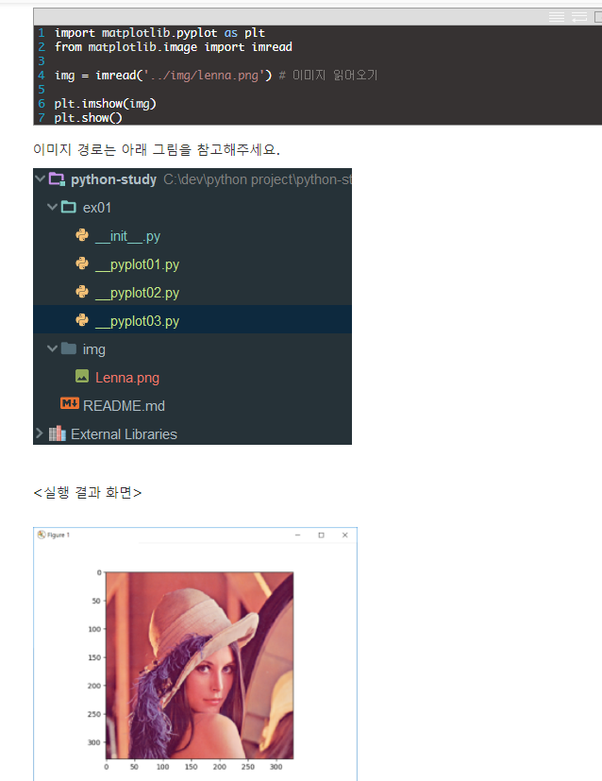
3. 이미지 함수
모델에서 succeded adversarial example 이미지를 고른 후 00폴더에 저장하면 imread함수를 통해 읽고
Imshow 함수를 통해 불러옴
http://www.polarglow.com/2017/07/05/%ED%8C%8C%EC%9D%B4%EC%8D%AC%EC%9D%84-%ED%95%98%EB%82%98%EB%8F%84-%EB%AA%A8%EB%A5%B4%EB%8A%94-%EC%82%AC%EB%9E%8C%EC%9D%98-%EB%94%A5%EB%9F%AC%EB%8B%9D-%EC%9D%B4%EB%AF%B8%EC%A7%80-%EC%B6%9C%EB%A0%A5/

Slide 11

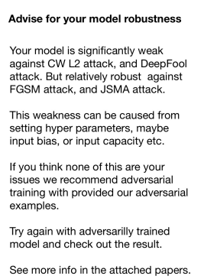
4. 점수/텍스트(설명) 함수
If else 또는 case문법을 사용해서 점수에 따라
결과가 출력 (0~50/51~70/71~90/91~100)
텍스트(설명)도 점수와 비슷하게 구현 하나 샘플 텍스트(설명)을 직접 몇 개 만든 후 결과값으로 출력되게 함

Slide 12
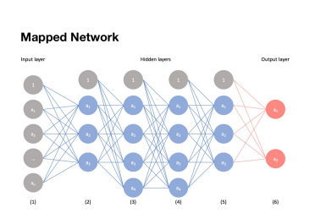
5. mapped network 함수
이것도 점수/텍스트 설명 함수와 비슷하게 결과값에 따라 출력? 팀원,멘토와의 피드백 필요

Slide 13
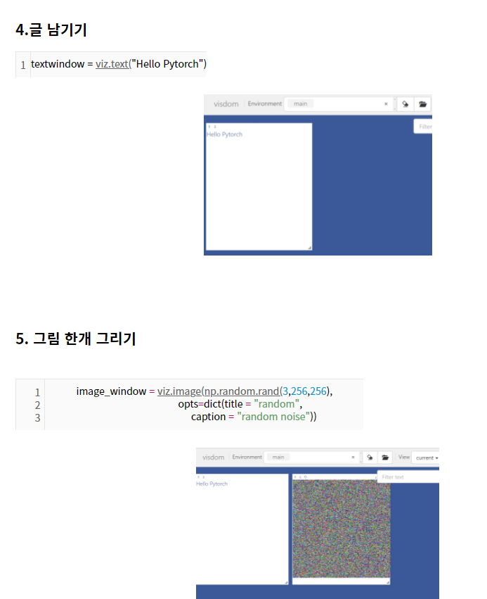
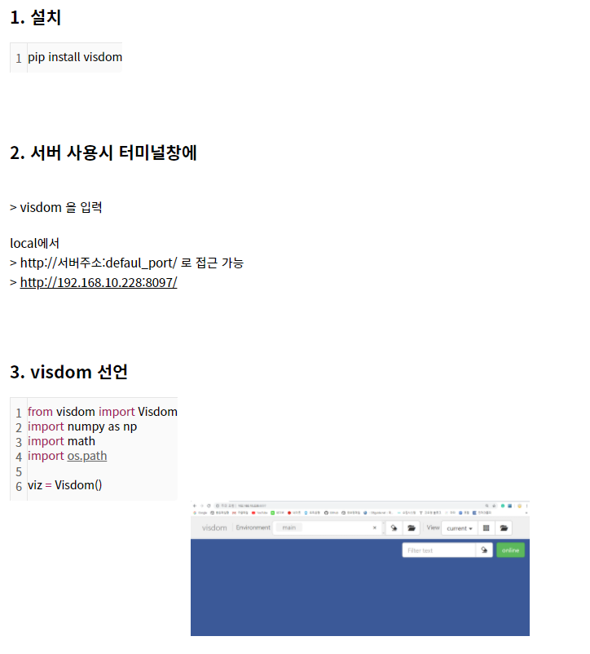
6. 파이토치 viz에 적용(Visodom 사용법)
https://keep-steady.tistory.com/12

Slide 14
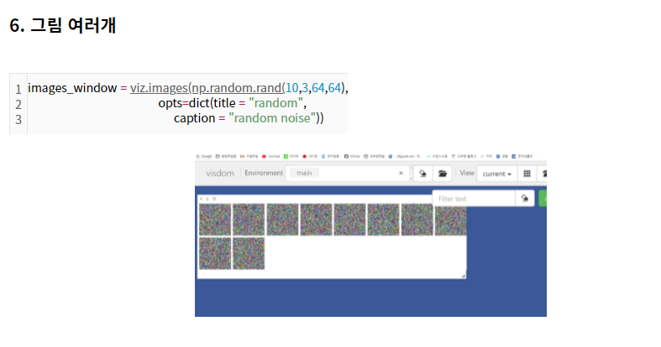
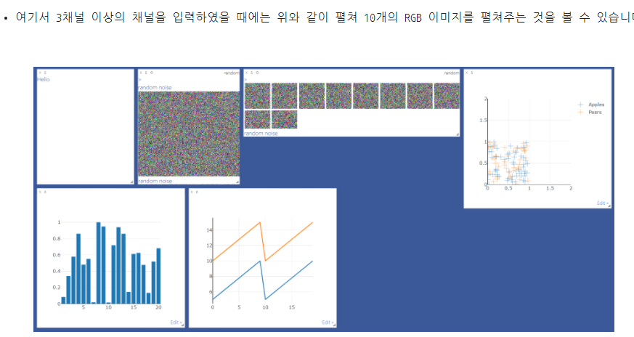
Report generating을 위의 방법으로 할 생각

Slide 15
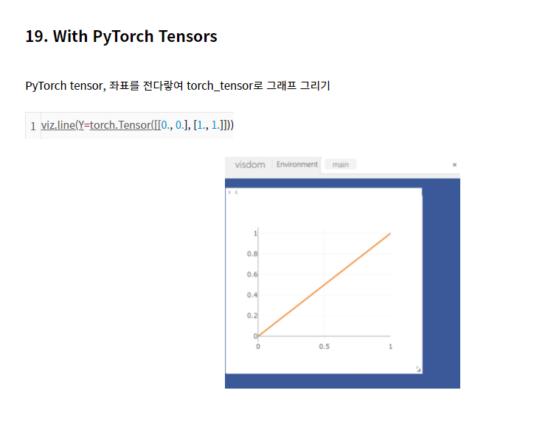

Slide 16
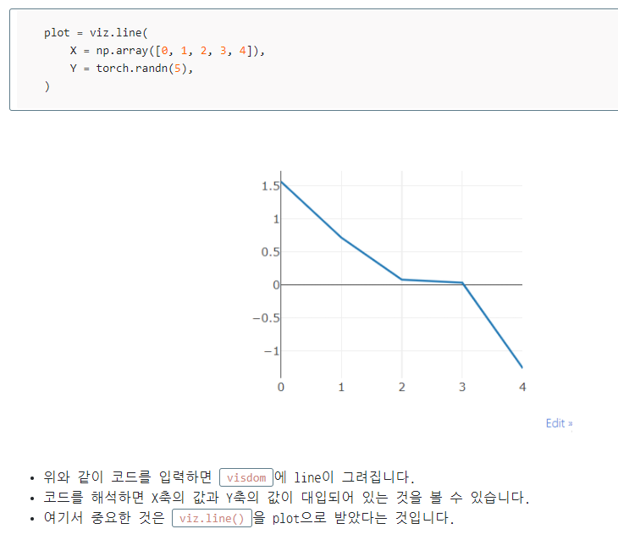
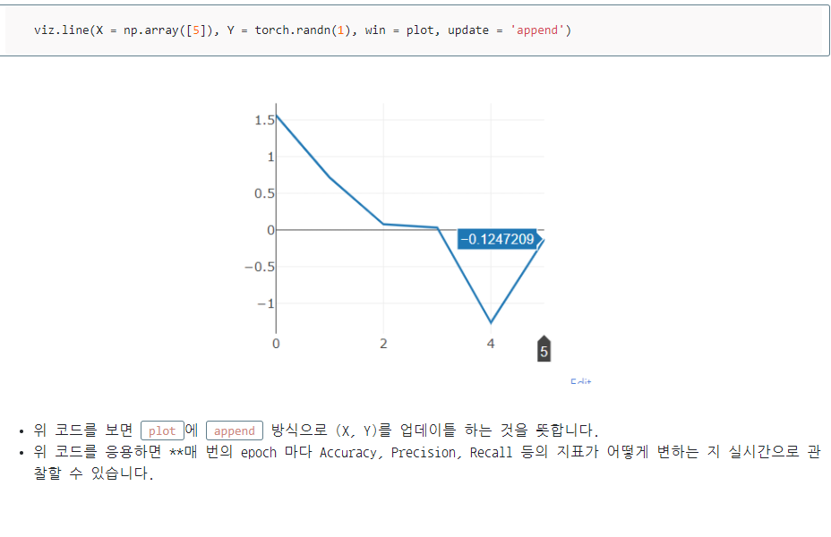
https://gaussian37.github.io/dl-pytorch-observe/

Slide 17
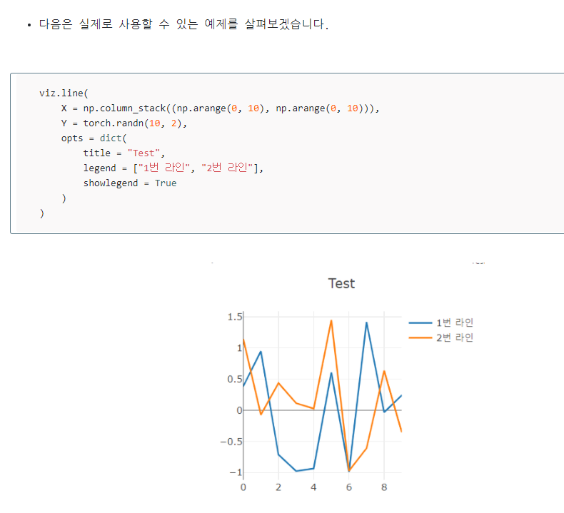

Slide 18
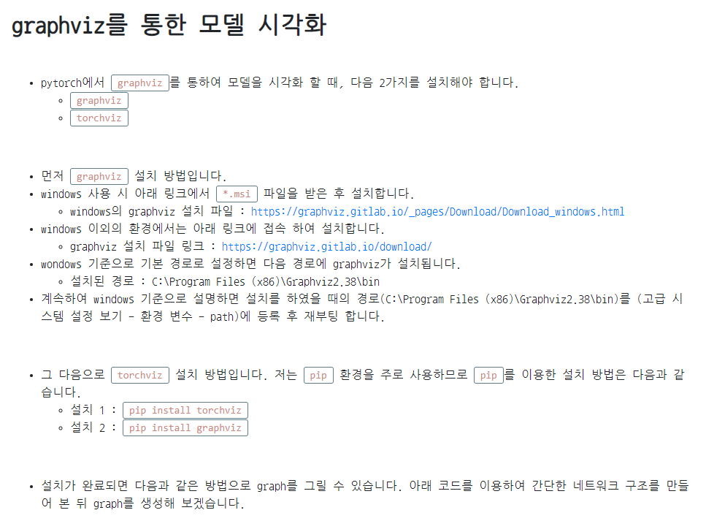

Slide 19
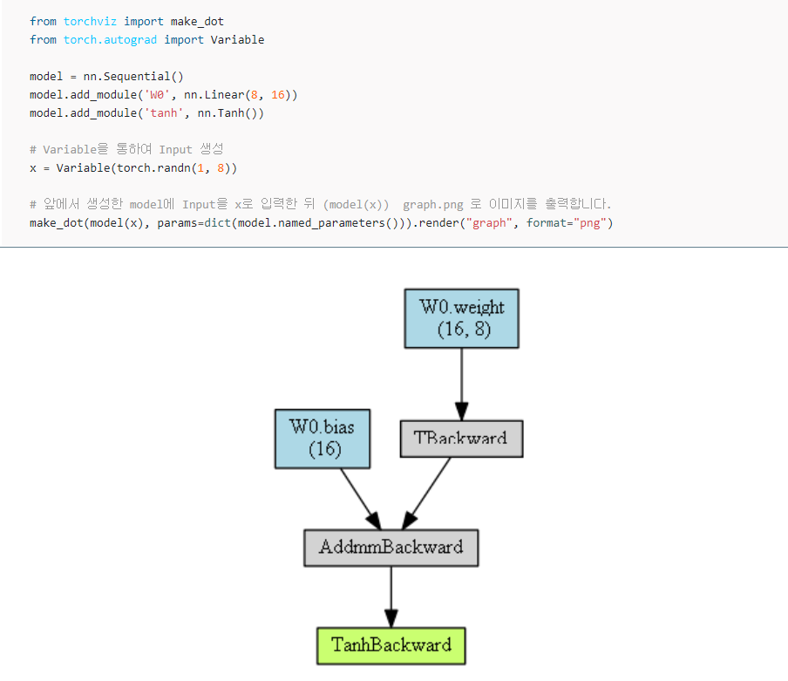

Slide 20
